Slide 1
Studio Pubblicitario
Progetto Database&Web programming
Luciano Caruso
O46002124

Slide 2


15px
Font size 4,25em
Hoover
Ho deciso di separare le due pagine
Dunque per entrare nella pagina dell’mhw2
Bisogna cliccare in alto a destra su quiz.

Slide 3
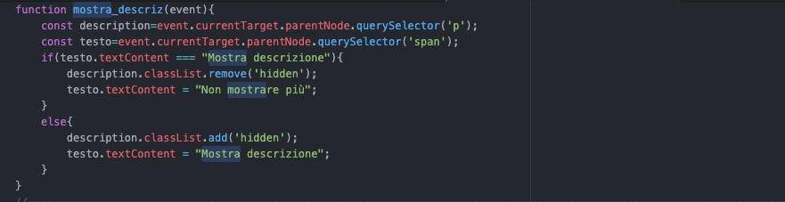
Font size 4,25em
Mostra_descriz
Grazie a questa funzione sarà possible mostrare la descrizione indendata nella pagina.
Giocando con la classe hidden che contiene un display :none; che mi permette di nascondere e rivelare il testo.

Slide 4
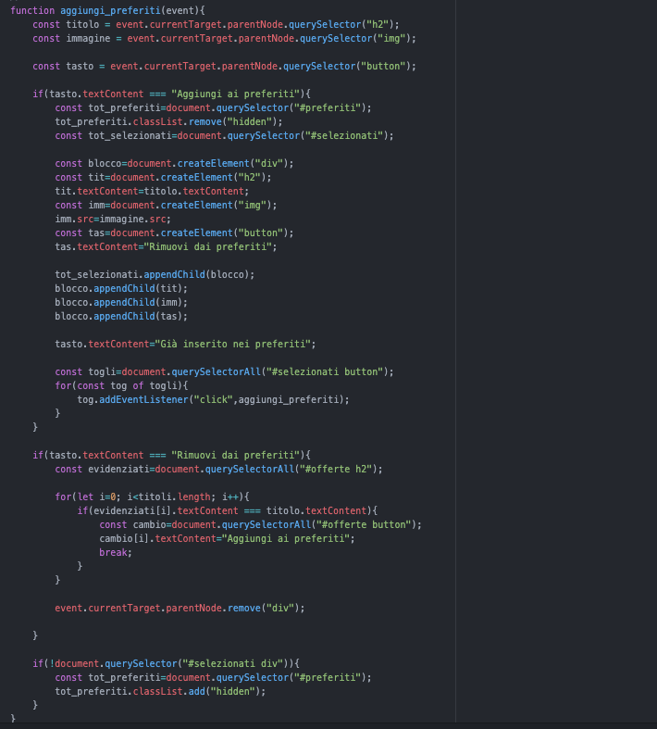
Font size 4,25em
Aggiungi_preferiti
Con queryselector mi prendo titolo ed imagine.
Dopodichè grazie all’if se ho aggiunto ai preferiti qualcosa mi crea dei: div,h2,img.button.
Per far si di ricreare “L’animazione che il mio blocco viene spostato e messo da un’altra parte.
Sarà successivamente possible grazie al tasto rimuovi dai preferiti di fare il passaggio inverso.

Slide 5
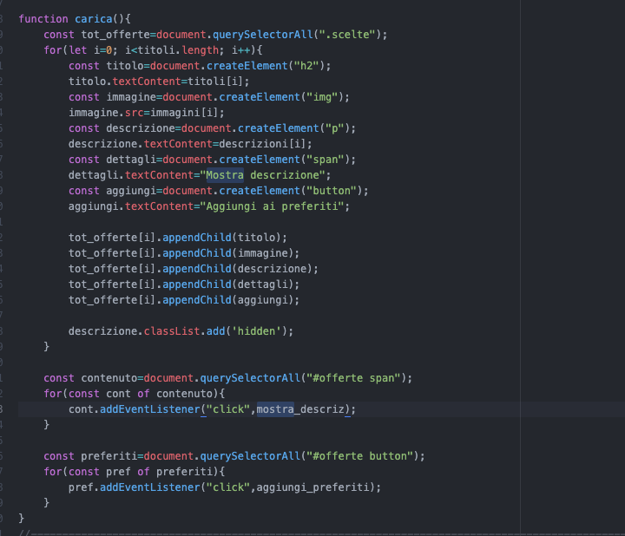
Font size 4,25em
Carica()
La funzione carica mi permette di creare I blocchi (h2 img p span mostra descrizione aggiungi pref)
E sucessivamente tramite appendchild caricare I dati su di essi.
Inoltre con I due event listener mi permette di richiamare le due funzioni dichiarate prima che permettono di aggiungere ai preferiti e mostrare la descrizione indendata.

Slide 6
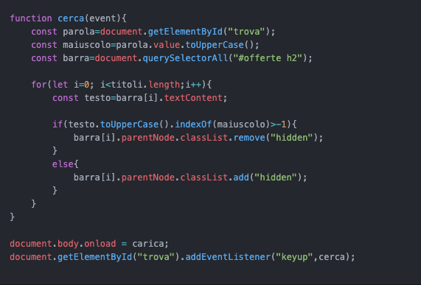
Font size 4,25em
Cerca()
La funzione cerca permette il funzionamento
Della searchbar.
Intanto mi seleziono I div contenenti gli elementi che bisogna filtrare.
E dopo tramite un if e indexof controllo se effettivamente le stringhe coincidono.
Dopo di che mi nascondo tramite hidden I blocchetti che non mi interessano.
Grazie a keyup posso rilevare I caratteri da tastiera in realtime.

Slide 7
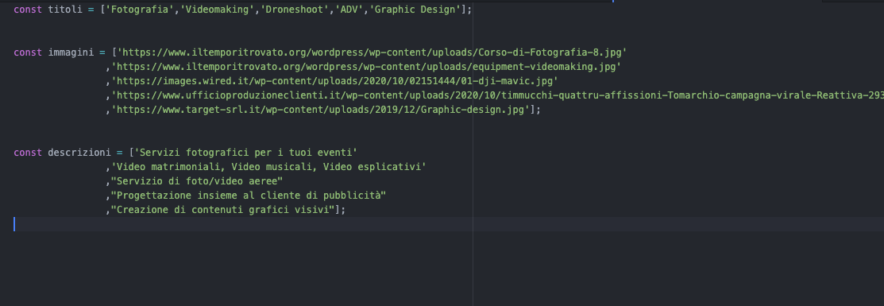
Font size 4,25em
Contenuti.js)
Qui è presente la mia mappa con tutti I riferiment a titoli img e desc.

